Slide 1
Державний професійно-технічний навчальний заклад
«Регіональний центр професійної освіти ресторанно-готельного,
комунального господарства, торгівлі та дизайну»
Доповідь на обласний вебінар на тему: «Використання наочних електронних ресурсів на уроках математики під час дистанційного навчання»
Підготувала:
Викладач математики
Єгоршина Л.В.

Slide 2
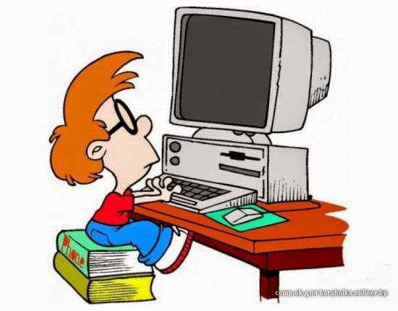
Під час дистанційного навчання виникають методологічні проблеми, а саме:
складнощі із засвоєнням інформації;
втрата концентрації уваги;
неможливість зосередитися на основних об'єктах теми;
знижена активність.

Slide 3
Технологія візуалізації
Технологія візуалізації - це один із методів навчання, який враховує перераховані вище індивідуальні особливості учнів, що виникають під час дистанційного навчання. Технологія не лише спирається на традиційний у педагогіці принцип наочності, а й розширює можливості його за допомогою активного застосування інформаційних освітніх ресурсів
Технологія візуалізації дозволяє:
• підвищити та прискорити засвоєння навчальної інформації;
• сприяти розвитку візуального та критичного мислення.

Slide 4
Значення візуалізації
Підвищення ступення осмисленості
Зорові уявлення можуть доповнювати і розвивати слухові
Узагальненість, цілісність образів
Краще запам‘ятовування
Включення механізмів наочно-образної та емоційної пам’яті
Підвищує точність, обсяг інформації
Більш тривале збереження інформації в пам’яті
Посилення розумових процесів
Взаємодія абстрактно-логічного і наочно-дієвого, образного, асоціативного мислення

Slide 5
Онлайн платформи

Slide 6
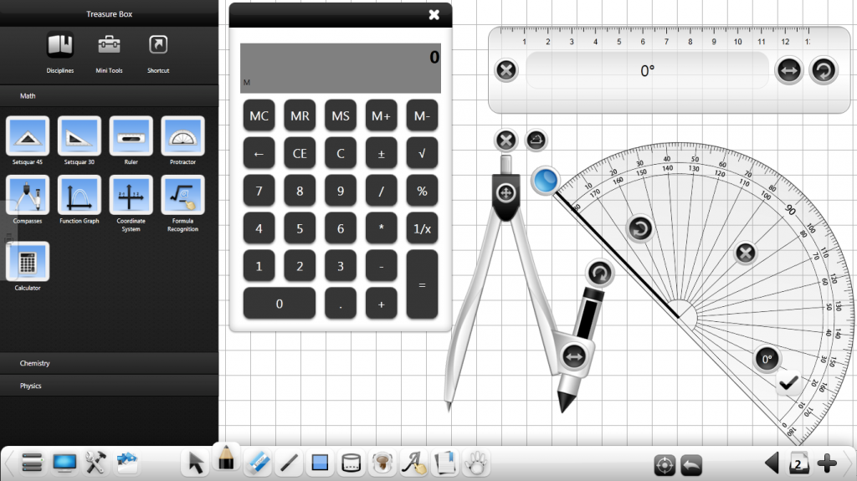
CleverMath
Clever Math – це якісна повнофункціональна програма, за допомогою якої можна урізноманітнити уроки математики. Вона має простий та доступний інтерфейс з інтерактивними математичними інструментами.

Slide 7
Висновок:
Для реалізації основних принципів дистанційного навчання я підібрала програмне забезпечення таке, яке мені дозволяє проводити відеоконференції (Zoom) з урахуванням індивідуальних знань, обрала онлайн платформу для зберігання навчальних матеріалів (Classroom), обрала онлайн платформу для перевірки знань здобувачів освіти (На урок, Всеосвіта). А як головне хотілось би відмітити, що саме важливе при підготовці навчальних матеріалів враховуваючи індивідуальні особливості здобувачів освіти, обрані мною методи навчання, використовуєть візуальний канал сприйняття навчального матеріалу (CleverMath, Kahoot, Wizer).

Slide 8
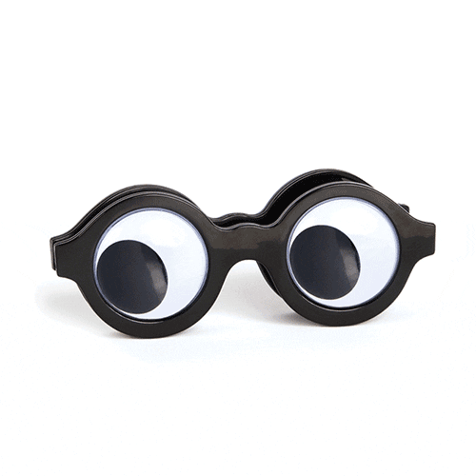
Тому що 90 % інформації
ми отримаємо за допомою зору!!!

Slide 9
Дякую за увагу!

